Slide 1

Effizienz nachhaltig steigern

Slide 2
Heute Abend…
…lernen Sie uns kennen.

Slide 3
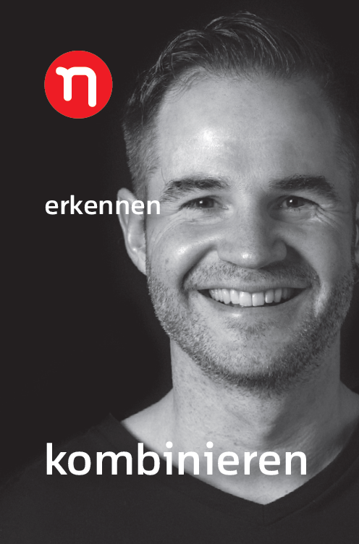

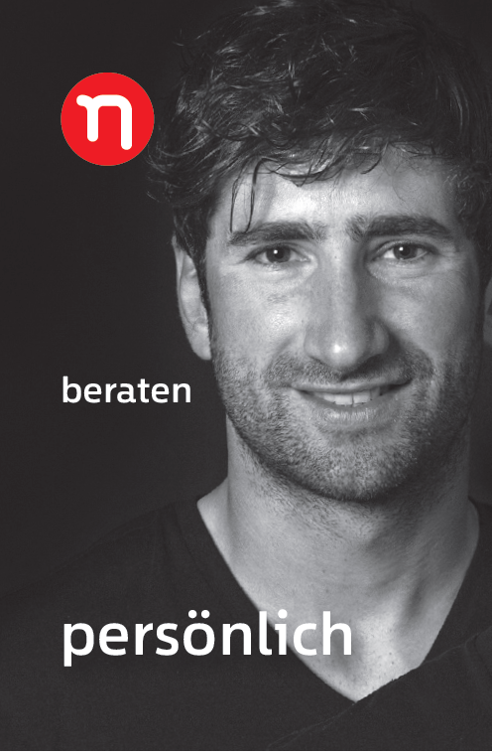
Wer wir sind
Christian Infanger
Automechanikerlehre Garage Kreuchi Niederbipp1997– 2001
Berufspraxis 2001- 2003
Fachhochschule für Technik und Informatik BFH HTI Biel 2003- 2006
Motoren- und Applikationsingenieur AVL Graz 2006- 2008
Turbolader Versuchsingenieur ABB Turbosystems 2009- 2010
Trainer Technik AMAG 2010- 2016
Kursleiter Technik und Diagnosesupport Ford Schweiz 2016- heute
Rolf Saner
Automechanikerlehre Kreuchi Auto AG 2004– 2008
Uof Schweizer Militär, Bat. Werkstattchef 2009- 2013
Berufspraxis Emil Frey Safenwil 2009
Ausbildung Automobildiagnostiker, Kreuchi Auto AG 2009- 2011
Ausbildung Betriebswirt im Automobilgewerbe 2014- 2017
Geschäftsführung Garage R. Saner AG 2013- heute
Effiziente Kommunikation / persönlich und fachlich ergänzen ➔
Kundennutzen maximieren

Slide 4
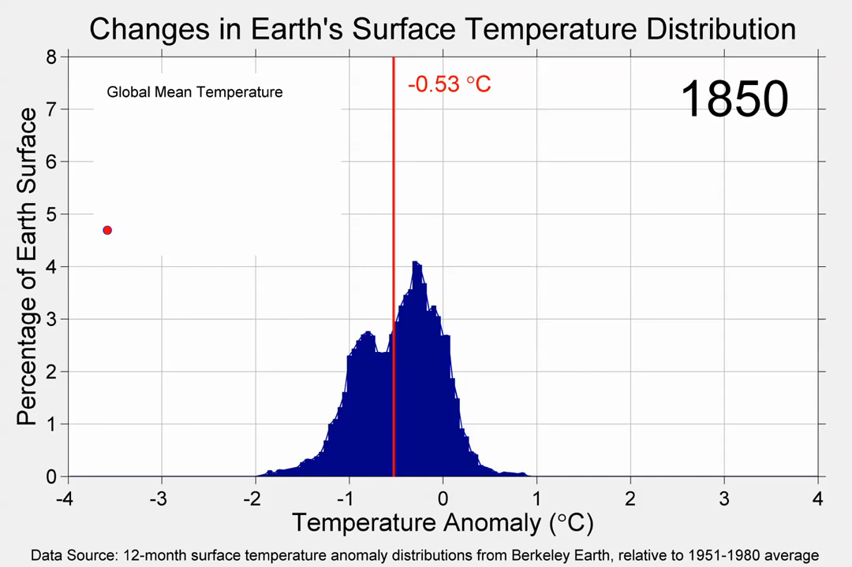
Zukünftige Herausforderungen
Klimaerwärmung

Slide 5
Zukünftige Herausforderungen
Klimaerwärmung
Ausgangslage
Aufgrund eines möglichen Zusammenhangs zwischen dem CO2 Ausstoss und dem globalen mittleren Temperaturanstieg wird ein CO2 freier Weg gesucht Fahrzeuge anzutreiben.
Aufgrund der Begrenzung fossiler Ressourcen wird ein Ausstieg aus der Erdoelabhängigkeit gesucht.
Lösungsansätze
Batterieelektrische Fahrzeuge (BEV)
Brennstoffzelle (Wasserstoff)
Hybridfahrzeuge (HEV), Plug-In (PHEV), Range Extender, 48V Mildhybrid
Erdgasfahrzeuge CNG (CH4)
Optimierung konventionelle Antriebstechnik, Synthetische Kraftstoffe, Gas

Slide 6
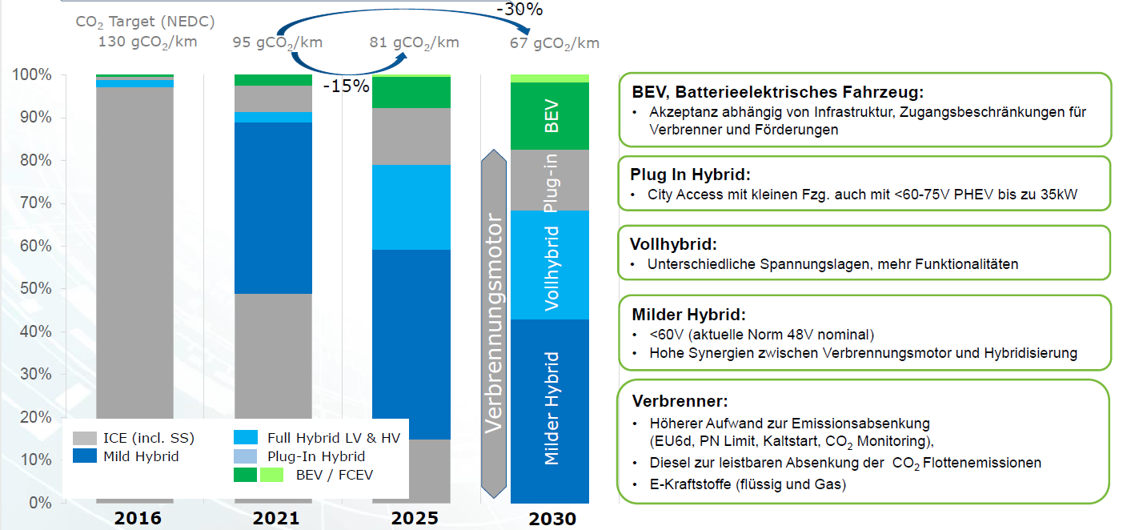
Zukünftige Herausforderungen

Slide 7
Zukünftige Herausforderungen
Technologiezuwachs im Fahrzeug bedeutet beim Hersteller (OEM) ein grosses Entwicklungsbudget
Auswirkungen auf den Bereich aftersales
Importeure legen mit Nachbarsländer zusammen um über Synergieeffekte Kosten zu sparen
  Dachorganisation (Beispiel: PSA Peugeot, Ford)
    Garagensupport und Schulung im Bereich Aftersales weicht grosser Distanz
    Profilierungs Chance für den Garagisten
    Geschäftsfeld eta-autotech

Slide 8
Was wir anbieten
Technischer Support
Schulung extern / intern
Werkstattcoaching
Schulung und Vertrieb von chem. Produkten / Additiven
Garantiekostenreduktion beim Hersteller

Slide 9
Warum braucht die Automobilbranche eine weitere Firma?

Slide 10
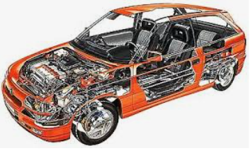
Fahrzeugdiagnose früher <2000 «offline Werkstattbetrieb»
Pannenfahrzeug
Kunde verständigt Garage / Werkstattbetrieb
Diagnose und Reparatur durch
grundlagenbasiertes, vernetztes Denken
Diagnose und Reparatur durch
Informationsbeschaffung
Garage / Werkstatt
Fachwissen durch Grundlagenwissen
Mechaniker / Diagnostiker
Kundenbefragung
Werkstattliteratur
Diagnosetester Offline
Austausch mit Berufs-,
Branchenkollegen
Mechaniker, Diagnostiker diagnostiziert
und repariert Fahrzeug
Probefahrt / Übergabe repariertes Fahrzeug an Kunden

Slide 11
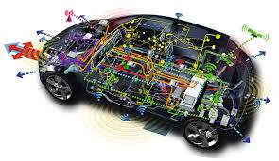

Fahrzeugdiagnose 2000< heute «online Werkstattbetrieb»
Pannenfahrzeug
Kunde verständigt Garage / Werkstattbetrieb
Diagnose und Reparatur durch
grundlagenbasiertes, vernetztes Denken
Diagnose und Reparatur durch
Informationsbeschaffung
Garage / Werkstatt
Durch hohen administrativen, prozessintensiven Aufwand findet eine Wissensabwanderung statt. Komplexe Diagnosefälle führen zu kostenintensiven Diagnose-, und Reparaturstruktur des Garagenbetriebs
Kundenbefragung
--
Probehaftes Teile Ersetzen
?
Werkstattliteratur online (TSI, Eilnachrichten, bekannte Fälle
Prozessorientierte Vorgehensweise
Geführte Symptombasierte Fehlersuche online
  Technischer Support
  Fahrzeugtechnik Kurse
  Garagencoaching
Abklärung Garantiewesen
Leistungsdruck durch Vorgabezeiten
Diagnose- chat mit Importeur
Probefahrt / Übergabe repariertes Fahrzeug an Kunden

Slide 12
Detaillierte Angabe zu den Geschäftsfelder eta-autotech
Wir vereinen:
Praxisbezug
Herstellerkontakt / Nähe zu der Fahrzeugentwicklung
Netzwerk im Automobilgewerbe
Aktuellste Herausforderungen mit zeitgemässer Reparaturtechnik bedienen
Markt auf zukünftige Trends abschätzen (Vernetzung mit verschiedenen Ingenieuren der Industrie)

Slide 13
Technischer Support
Jeder kennt es: «Werkstatt voll ausgelastet, alles läuft…wenn da nur nicht diese Diagnose wäre…»
Wir helfen gerne!
Flexible, unkomplizierte Telefonbetreuung
Hilfe vor Ort
Fokus Kundenzufriedenheit und Ressourceneinsatz

Slide 14
Technischer Support
Ihr Vorteil:
Gelöst vom Tagesgeschäft
Standardisierter Ablauf
Bestes Knowhow
Fallbezogene Schulung möglich
Ressourcen optimal eingesetzt
Wachsender Erfahrungspool

Slide 15
Beispiel eines Auftrages im Bereich Grundlagendiagnostik
Kundenbeanstandung: sporadisch zu hoher Leerlauf / ruckartiges Anfahren
Diagnoseweg
Fehlerspeicherabfrage
Konsultieren der bekannten Fälle
Geführte Fehlersuche
Korrespondenz mit Importeur / Vertriebspartnerorganisation (Ferndiagnose)
Lösungsansätze
Fremdluftdiagnostik mittels Lecksuchspray
Gemischadaptionsparameter überprüfen
Fehler weiterhin vorhanden oder kommt wieder!

Slide 16
Beispiel eines Auftrages im Bereich Grundlagendiagnostik
Kundenbeanstandung: sporadisch zu hoher Leerlauf / ruckartiges Anfahren
Fehler weiterhin vorhanden oder kommt wieder.
Verdächtige Teile ersetzen
➔hohe Kosten für den Kunden, hohe Kosten für den Garagisten

Slide 17
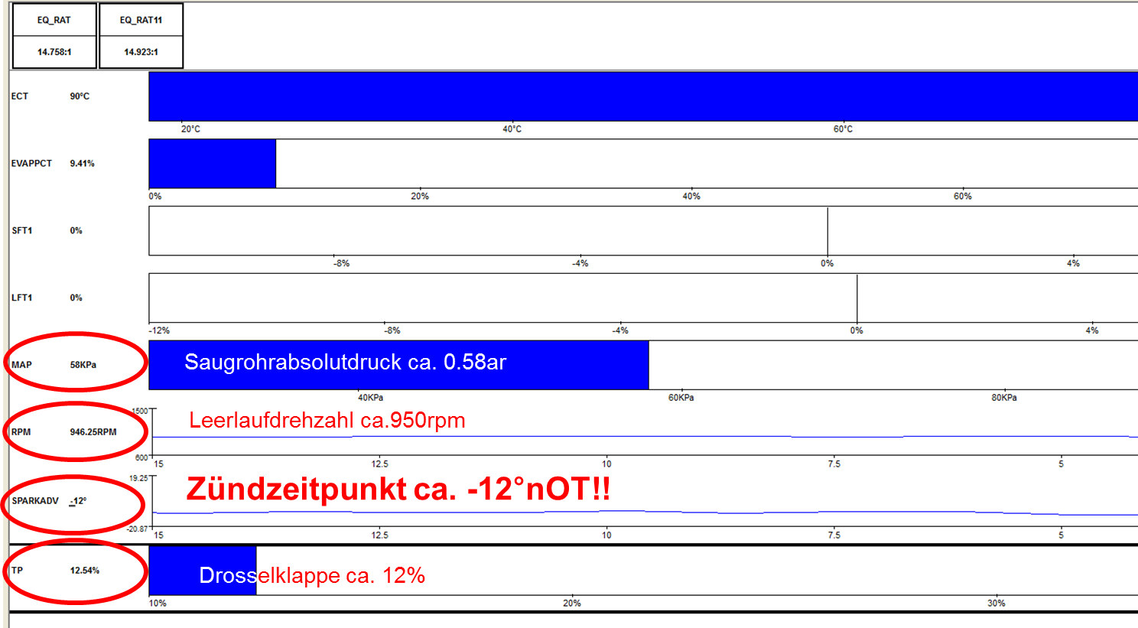
Beispiel eines Auftrages im Bereich Grundlagendiagnostik
Parameterauswertung Motor mit Saugrohrdruckfühler (MAP) als Lasterfassungsgrösse
Motor hat ein Problem mit der Gemischbildung

Slide 18
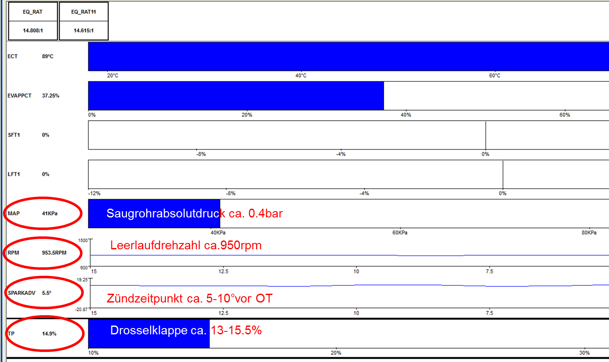
Beispiel eines Auftrages im Bereich Grundlagendiagnostik
Parameterauswertung Motor mit Saugrohrdruckfühler (MAP) als Lasterfassungsgrösse
Motor Fehlerfrei!

Slide 19
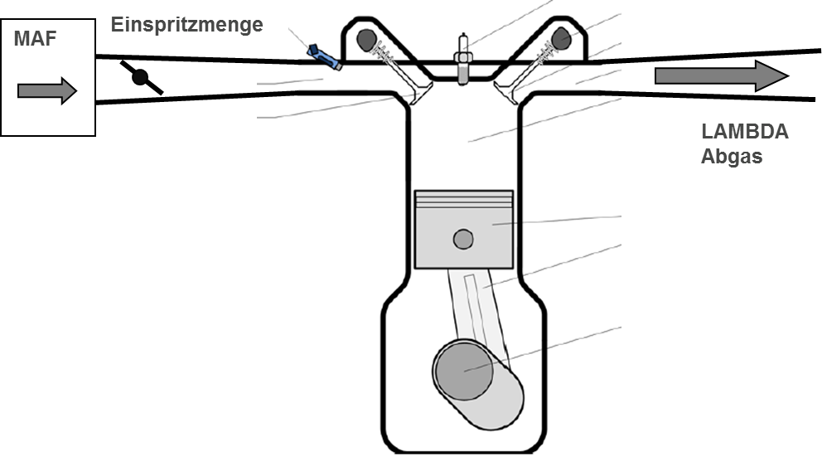
Beispiel eines Auftrages im Bereich Grundlagendiagnostik
Kundenbeanstandung: sporadisch zu hoher Leerlauf / ruckartiges Anfahren
Fehler weiterhin vorhanden oder kommt wieder
Lösungsansatz eta-autotech
➔Fehleranalyse anhand grundlagenbasierter Untersuchung
➔Entwicklung eigener Diagnosestrategie
MAP
Achtung: Die Hauptmessgrösse der Last erfolgt entweder per MAP oder MAF! Beide Sensoren an einem Motor werden in der Serie nicht eingebaut.
RPM

Slide 20
Schulung extern und intern
Externe Schulung, direkt in Ihrem Betrieb:
Vorteile:
Hohe Erfahrung im technischen Training
Hohe Erfahrung aus dem Werkstattalltag
Probleme spezifisch mit Ihren Leuten und Einrichtungen angehen
Fallbezogene Schulung direkt in Ihrem Betrieb

Slide 21
Schulung extern und intern
Interne Schulung, bei uns in der Werkstattumgebung
Vorteile:
Hoher Praxisbezug
Nutzerorientiert
Möglichkeit der Teilnehmenden sich zu vernetzen
Empfehlungen von unserer Ausrüstung → Werkzeug, Diagnosegeräte, Einrichtungen

Slide 22
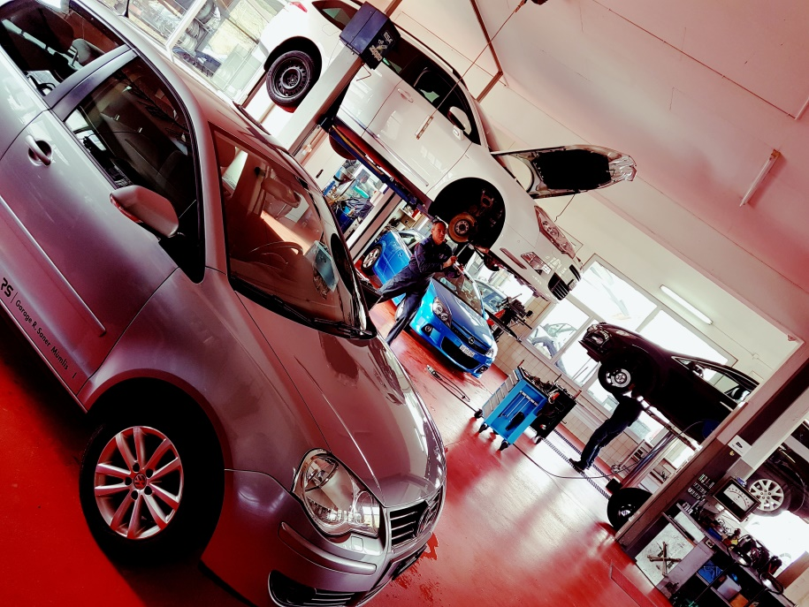
Werkstattcoaching
Die Coachings finden in der realen Werkstattumgebung statt
Ziel:
maximaler Leistungsgrad bei Standardarbeiten
vorhandene Werkstattressourcen werden optimal genutzt
Inhalt:
Arbeitsplatzorganisation
Auftragsabwicklung
Kommunikation mit Kunden
Werkstattorganisation
Ersatzteilbeschaffung
Integrieren/Umsetzen theoretisch vermittelter Inhalte im Betrieb

Slide 23
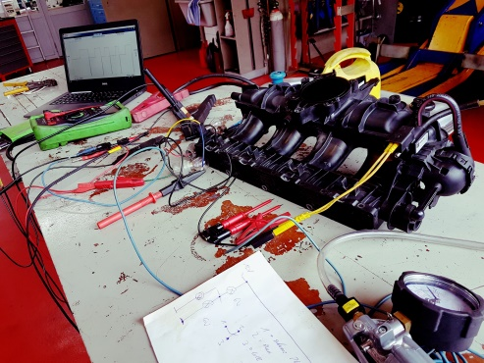

Ablauf des Werkstattcoachings:
Planung:
Vorinformation über Werkstattorganisation
Struktur, Prozesse, Stellenbeschriebe, Schnittstellen, Lieferanten / Produkte
Übersicht über vorhandene Einrichtungen
Werkzeuge, Diagnosegeräte, Einrichtungen und Infrastruktur / Anordnung
im Betrieb aktive, betroffene Mitarbeiter
Anzahl MA, Funktionen, Ausbildungsstand

Slide 24
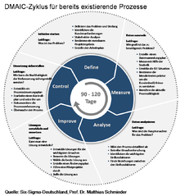
Ablauf des Werkstattcoachings:
Umsetzung:
Analyse der Abläufe, Organisation, Kommunikation
Gespräche mit betroffenen Mitarbeitern
Erarbeitung von Optimierungsmöglichkeiten
Besprechung mit betroffenen Mitarbeitern
Umsetzung der Massnahmen
praxisbezogene Schulung mit vorhandenen Ressourcen im Betrieb
Erarbeiten/Zusammenzug von betriebsspezifischen Kennzahlen zur Erfolgskontrolle

Slide 25

Ablauf des Werkstattcoachings:
Kontrolle:
Überprüfen der Massnahmen mittels praxisbezogenen Fallbeispielen direkt im Betrieb
Anpassung der eingeführten Massnahmen → Optimierungsprozess als Kreislauf
Kontrolle der erarbeiteten Kennzahlen

Slide 26

Netzwerk
Finden Sie unser Vorhaben nützlich ➔ Empfehlen Sie uns bitte weiter
Wir freuen uns sehr eta-autotech mit Ihren Inputs wachsen zu lassen.

Slide 27
Fragen?
Firmenportfolio
Feedback
Herzlichen Dank!
Christian & Rolf

